Slide 1

智能窗帘兼闹钟系统
汇报人：第十小组__________

Slide 2
目录
/CONTENTS
01
02
03
04
项目背景
项目概述
系统框图
项目分工
‘

Slide 3
目录
/CONTENTS
05
06
07
功能描述
设计描述
项目展示及总结
  …

Slide 4
01
项目背景
Project Background
Notes:
本章主要介绍项目背景的相关内容，包括核心概念、实现方法和技术要点。

Slide 5
01 项目背景
研究背景
随着物联网技术的快速发展，智能家居系统日益普及。传统闹钟功能单一，无法与环境光照联动；手动窗帘操作不便，缺乏智能化控制手段。
本项目将光照传感、舵机控制、蜂鸣器报警与Qt上位机交互相结合，设计一套智能窗帘兼闹钟系统，实现基于自然光照的智能唤醒。
需求分析
• 光照采集：实时采集户外光照强度
• 阈值判断：代码中设定光强阈值
• 自动唤醒：光照达标时蜂鸣器报警+舵机拉开窗帘
• 手动结束：用户通过Qt界面点击结束，系统停止响应
应用场景与意义
本系统适用于家庭卧室、学生宿舍等场景，利用清晨自然光照实现温和唤醒，避免传统闹钟的突兀感。同时具备智能窗帘控制功能，提升居住舒适度与生活便利性。系统采用模块化设计，具备良好的可扩展性与实用价值。
Notes:
本页介绍项目的研究背景、需求分析和应用场景，说明项目的立项依据与实际意义。

Slide 6
02
项目概述
Project Overview
Notes:
本章主要介绍项目概述的相关内容，包括核心概念、实现方法和技术要点。

Slide 7
02 项目概述
项目简介
本项目基于STM32微控制器，设计并实现一套智能窗帘兼闹钟系统。系统通过光敏传感器实时采集户外光照强度，在代码中设定光强阈值。
当光照低于阈值时，舵机和蜂鸣器均不工作；当光照达到阈值时，蜂鸣器启动报警，同时舵机转动拉开窗帘，实现自然唤醒功能。
硬件设备
• STM32微控制器（主控单元）
• 光敏传感器（光照强度采集）
• 舵机（窗帘开合控制）
• 蜂鸣器（闹钟报警）
• PC机（Qt上位机运行环境）
核心功能
• 光照强度实时采集与显示
• 阈值比较与状态自动判断
• 蜂鸣器闹钟报警功能
• 舵机驱动窗帘自动开启
• Qt交互界面手动结束控制
技术特点
• 基于Keil uVision开发STM32固件
• 基于Qt Creator开发上位机界面
• 串口通信实现上下位机数据交互
• 状态机设计确保系统逻辑严谨
• 结束后系统锁定，防止误触发
Notes:
本页概述项目的基本情况，包括项目简介、硬件设备、核心功能和技术特点。

Slide 8
03
系统框图
System Architecture
Notes:
本章主要介绍系统框图的相关内容，包括核心概念、实现方法和技术要点。

Slide 9
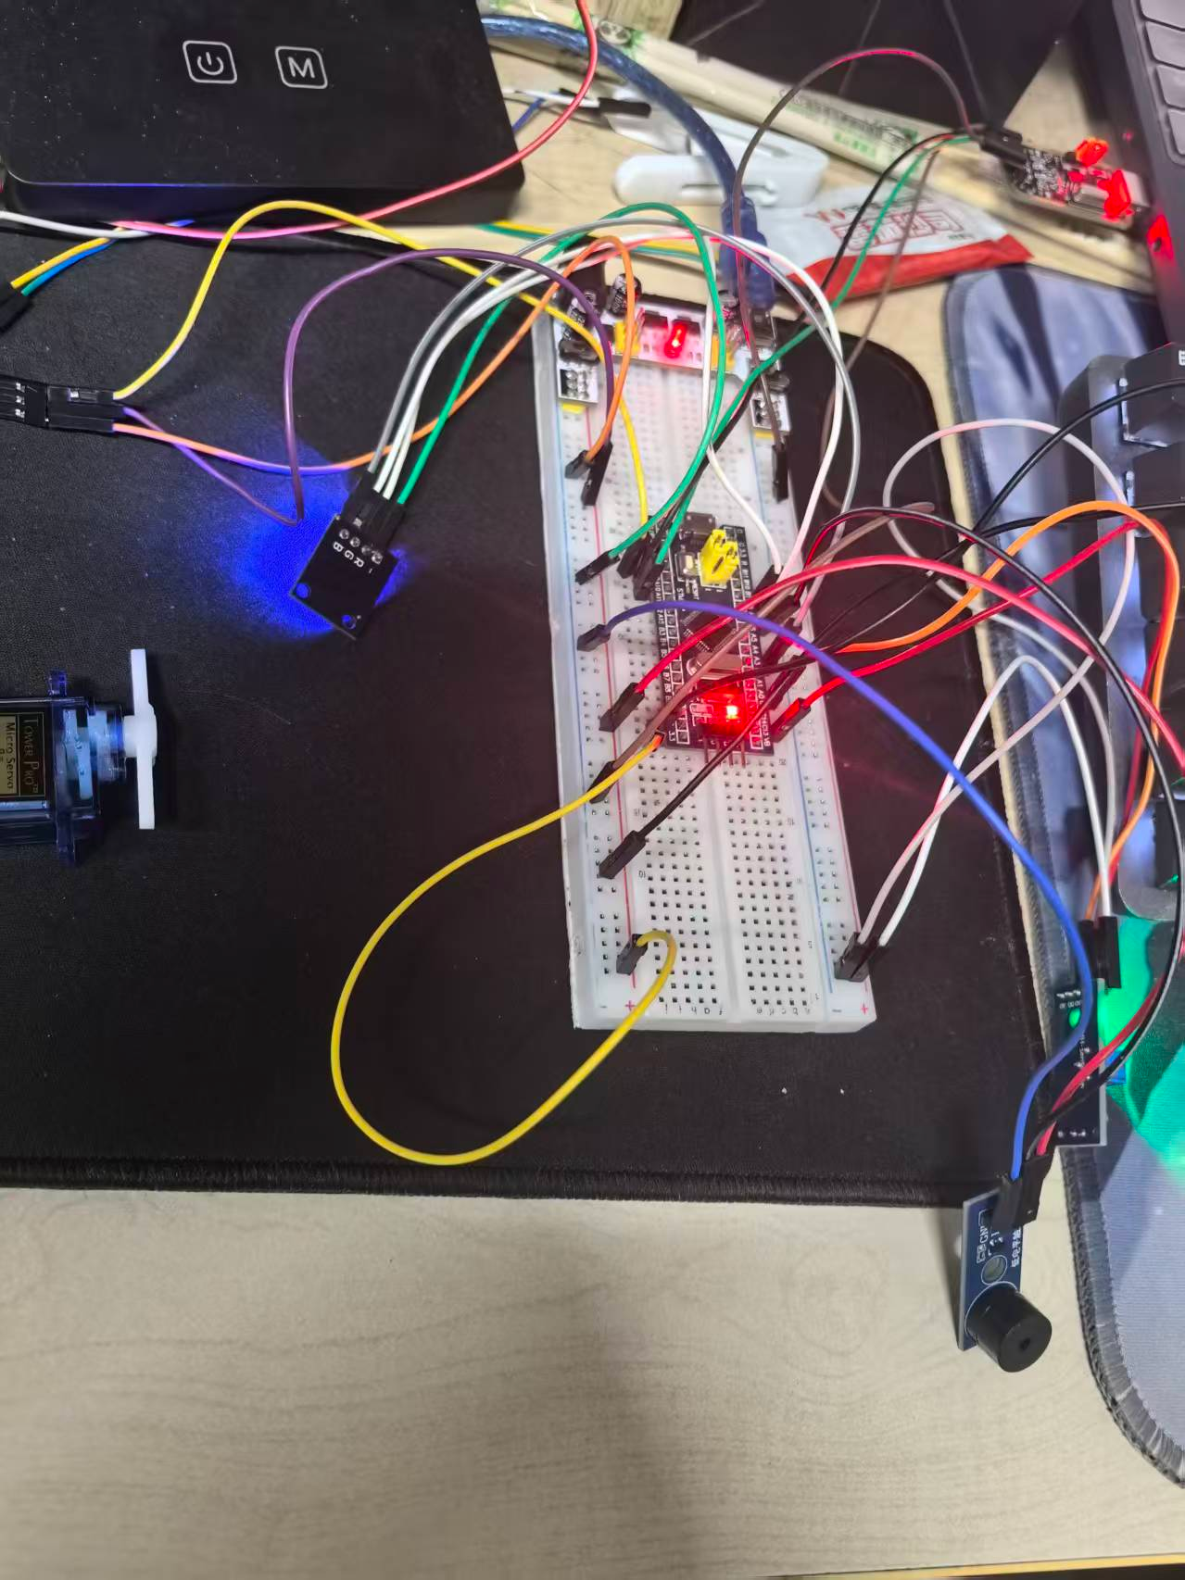
03 系统框图 - 模块组成与硬件连接
系统模块组成
本系统由以下五大模块组成：
1. STM32主控模块
系统核心，负责ADC采集、PWM输出、GPIO控制及串口通信
2. 光敏采集模块
光敏电阻分压电路，经ADC转换为数字光照强度值
3. 舵机控制模块
PWM信号驱动舵机转动，实现窗帘的开合控制
4. 蜂鸣器驱动模块
GPIO输出方波驱动有源蜂鸣器，实现闹钟报警功能
5. Qt上位机模块
串口通信显示光照数据，提供结束按钮交互控制
【待补充】
STM32及使用原件的连接图
（请在此处插入硬件接线图）
Notes:
本页展示系统的五大模块组成，并预留硬件连接图位置。

Slide 10
03 系统框图 - 工作流程
系统工作流程说明
系统上电后进入初始化状态，随后循环执行光照采集与阈值判断。当光照强度达到设定阈值时，系统触发闹钟与窗帘开启动作；用户通过Qt界面点击结束按钮后，系统进入锁定状态，后续光照变化不再触发任何动作。
步骤一
系统初始化
GPIO、ADC、PWM
串口外设初始化
阈值参数配置
步骤二
光照采集
光敏传感器采集
ADC转换为数值
串口上传至Qt
步骤三
阈值判断
光照值与阈值比较
低于阈值：待机
达到阈值：触发
步骤四
执行与结束
蜂鸣器报警
舵机拉开窗帘
Qt点击结束锁定
Notes:
本页详细说明系统的工作流程，包括初始化、采集、判断、执行四个关键步骤。

Slide 11
04 项目分工
小组信息
小组名称：____第十小组________________
项目名称：智能窗帘兼闹钟系统
成员分工
成员1（组长）初铄：
光敏采集、舵机、蜂鸣器驱动，视频讲解
成员2银鑫：
统筹敲定方案以及文档撰写PPT制作
成员3舒天晟：
使用代码将QT与Keil连接起来
成员4陈松桂：
Qt界面设置，qt部分代码编辑
成员5杨帆：
延迟代码讲解
Notes:
本页展示小组项目分工情况，包括小组信息、成员分工和分工原则。成员信息请根据实际情况补充。

Slide 12
05
功能描述
Function Description
Notes:
本章主要介绍功能描述的相关内容，包括核心概念、实现方法和技术要点。

Slide 13
06 功能描述 - 核心功能实现
功能一：光照强度采集
实现方式：光敏电阻与定值电阻组成分压电路，输出模拟电压接入STM32的ADC输入引脚。
技术要点：配置ADC为单次转换模式，定时采集光照值，经滤波处理后通过串口上传至Qt界面实时显示。
功能二：阈值判断与触发
实现方式：在代码中定义光强阈值常量LIGHT_THRESHOLD，主循环中持续比较实时光照值与阈值。
逻辑判断：光照低于阈值时系统待机；光照达到或超过阈值时，立即触发蜂鸣器报警与舵机开启动作。
功能三：舵机窗帘控制
采用PWM信号驱动舵机，通过改变占空比控制转动角度。触发时舵机从0°转动至90°，模拟拉开窗帘动作。
功能四：蜂鸣器闹钟
GPIO输出一定频率的方波驱动有源蜂鸣器，触发时持续鸣叫，实现闹钟唤醒功能。可通过软件调节鸣叫频率与节奏。
功能五：Qt交互结束
用户苏醒后，在Qt界面点击"结束"按钮，系统通过串口发送结束指令。STM32接收到后进入锁定状态，关闭蜂鸣器与舵机，后续光照变化不再触发。
Notes:
本页详细描述五大核心功能的实现方式、技术要点和关键函数，体现系统的完整功能链路。

Slide 14
06
设计描述
Design Description
Notes:
本章主要介绍设计描述的相关内容，包括核心概念、实现方法和技术要点。

Slide 15
07 设计描述 - 接口设计
串口通信协议设计
通信参数：
波特率：115200 bps
数据位：8位
停止位：1位
校验位：无
数据帧格式：
帧头(0xAA) + 命令字 + 数据 + 校验和 + 帧尾(0x55)
命令字定义：
0x01：STM32→Qt 上传光照数据
0x02：Qt→STM32 结束控制指令
0x03：STM32→Qt 系统状态反馈
关键函数接口设计
STM32固件层：
void ADC_Init(void);
uint16_t Get_Light_Value(void);
void Servo_SetAngle(uint8_t angle);
void Beeper_On(void);
void Beeper_Off(void);
void UART_Send_Data(uint8_t *data, uint8_t len);
Qt应用层：
void Serial_Init(QString port, int baud);
void Data_Receive_Handler(void);
void on_btnEnd_clicked(void);
void Update_Light_Display(uint16_t value);
Notes:
本页详细描述系统的接口设计，包括串口通信协议和关键函数接口，体现系统设计的规范性。

Slide 16
07 设计描述 - 软件流程框图
STM32主程序流程
1. 系统初始化
时钟配置 → GPIO初始化 → ADC初始化 → PWM初始化 → 串口初始化 → 变量初始化
2. 主循环（while(1)）
采集光照值 → 串口上传数据 → 判断系统状态 → 若未锁定且光照≥阈值 → 触发蜂鸣器+舵机 → 检测是否收到结束指令 → 若收到则系统锁定
3. 中断服务
串口接收中断：接收Qt指令，解析数据帧，设置系统状态标志
Qt上位机程序流程
1. 应用启动
创建主窗口 → 初始化UI控件 → 扫描可用串口 → 等待用户连接
2. 串口连接
用户选择串口号 → 设置波特率115200 → 打开串口 → 连接数据接收信号槽
3. 数据接收与显示
readyRead信号触发 → 读取串口数据 → 解析数据帧 → 提取光照值 → 更新LCD显示 → 更新进度条
4. 用户交互
点击"结束"按钮 → 组装结束指令帧 → 串口发送 → 更新系统状态显示 → 按钮禁用
Notes:
本页描述STM32主程序和Qt上位机的软件流程框图，体现系统的软件架构设计。

Slide 17
07
项目展示及总结
Demonstration & Summary
Notes:
本章主要介绍项目展示及总结的相关内容，包括核心概念、实现方法和技术要点。

Slide 18
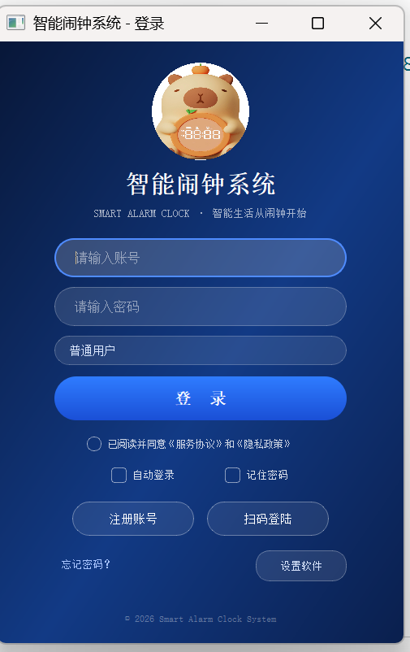
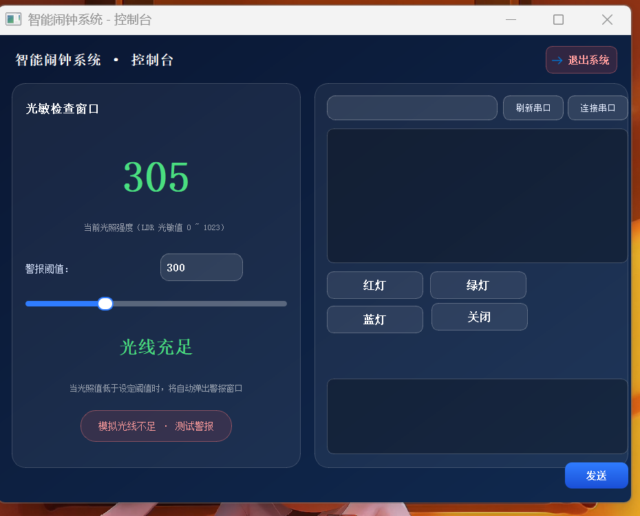
07 项目展示及总结
【待补充】
Qt交互界面截图
Notes:
本页展示项目运行效果并总结调试经验。上方三个占位框请分别插入Qt界面截图、代码截图和硬件运行效果照片。

Slide 19
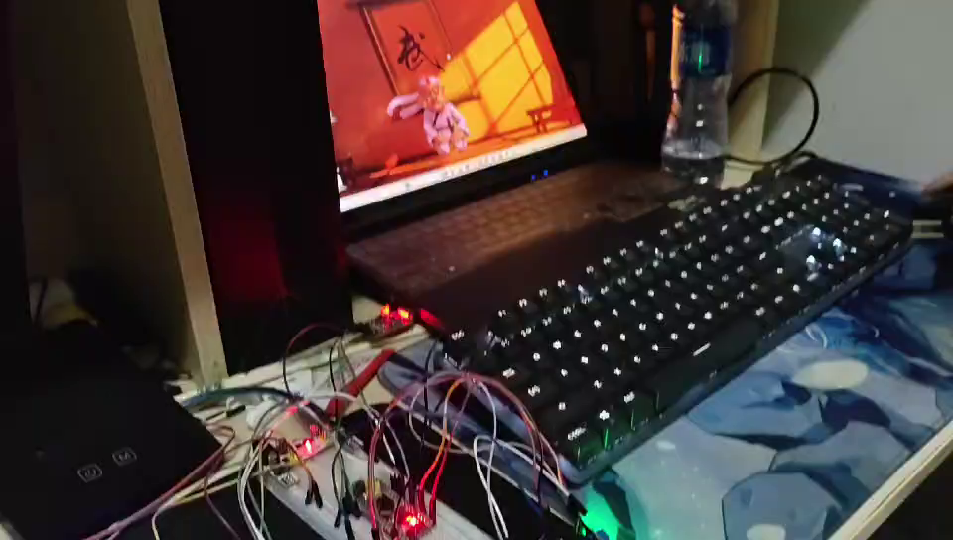
07 项目展示及总结
Notes:
本页展示项目运行效果并总结调试经验。上方三个占位框请分别插入Qt界面截图、代码截图和硬件运行效果照片。

Slide 20
项目总结与收获
项目总结
收获与体会
本项目成功实现了基于STM32的智能窗帘兼闹钟系统，通过光敏传感器采集光照强度，结合阈值判断逻辑，自动触发蜂鸣器报警与舵机窗帘控制，并通过Qt上位机实现交互控制与状态显示。系统功能完整，运行稳定，达到了预期设计目标。
通过本次项目开发，深入掌握了STM32外设驱动开发（ADC、PWM、GPIO、UART），熟悉了Keil uVision与Qt Creator的开发流程，提升了软硬件协同设计与调试能力。同时，团队协作与问题解决能力也得到了显著锻炼。
致 谢
感谢指导教师的悉心指导与耐心帮助！感谢小组成员的共同努力与协作！感谢华清远见提供的学习平台与技术支持！
感谢聆听，敬请指正
Notes:
本页对项目进行总结，分享开发收获，并向指导教师、小组成员和华清远见表示感谢。最后以"感谢聆听，敬请指正"结束答辩。

